Slide 1
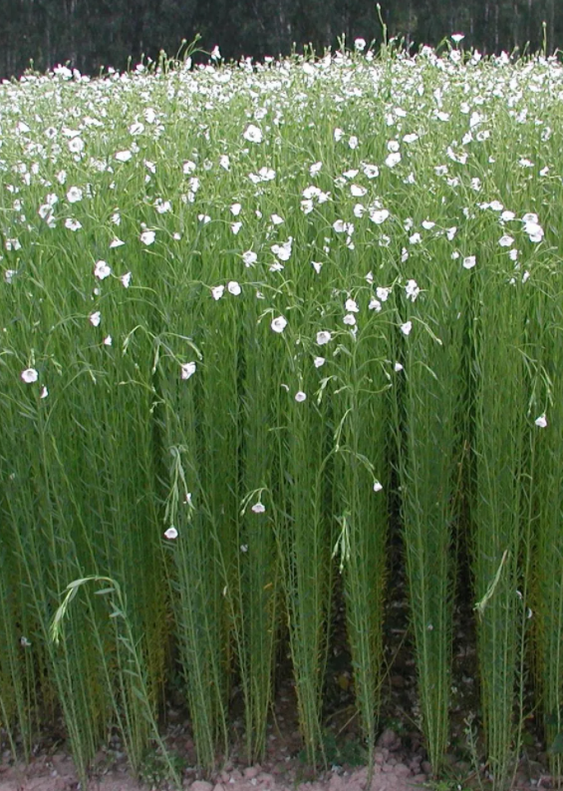
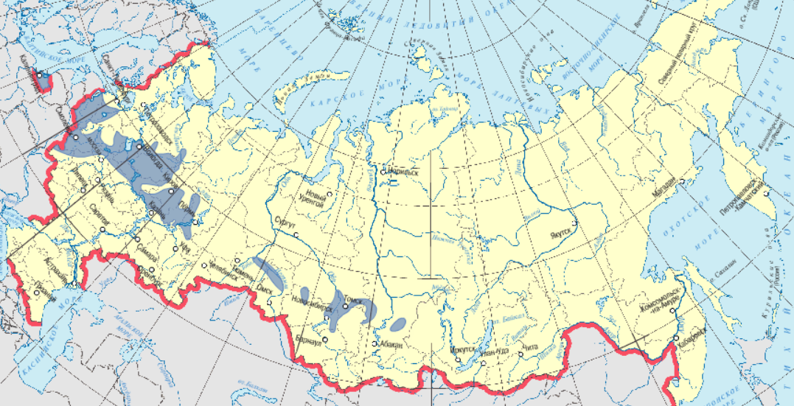
О какой культуре идет речь?
Это одно из древнейших культурных растений. Южная граница его выращивания захватывает тропический пояс (остров Ява), северная проходит по 66° с. ш. Обособленный ареал его возделывания есть даже на территории Аргентины. Встречаются такие её разновидности, как долгунец, межеумок и кудряш. О какой культуре идёт речь?
Лен-долгунец

Slide 2
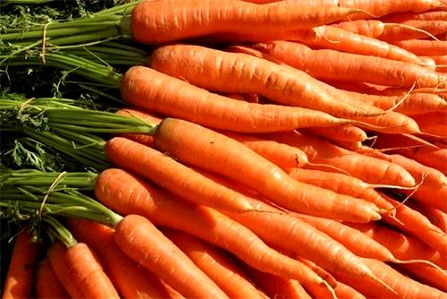
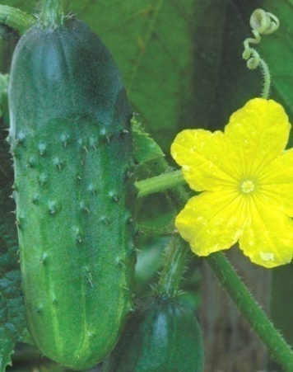
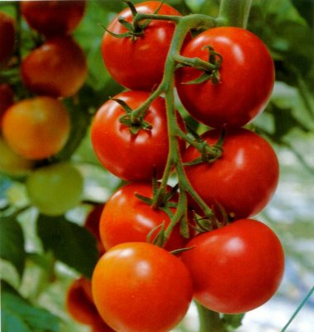
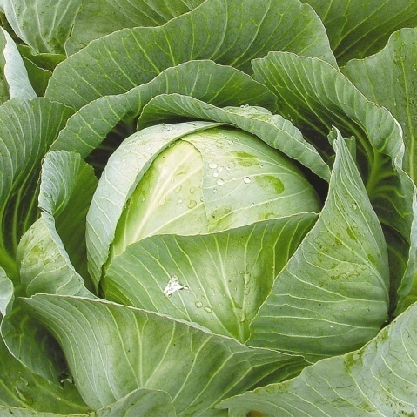
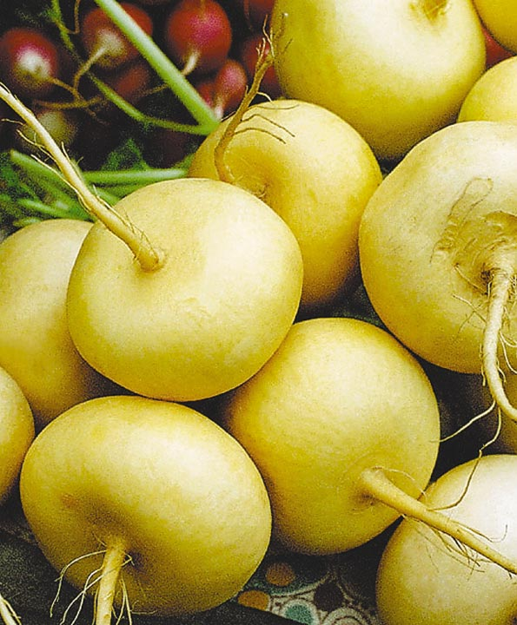
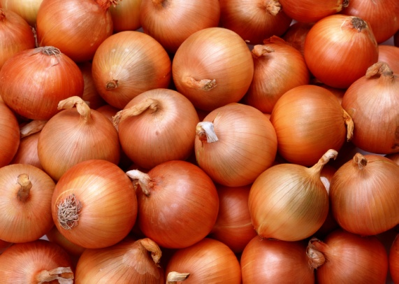
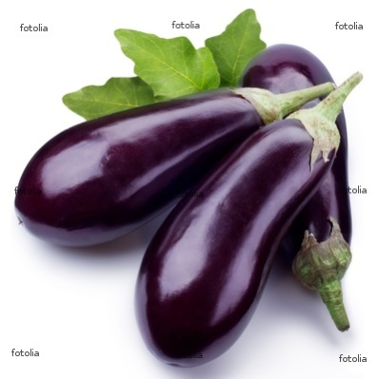
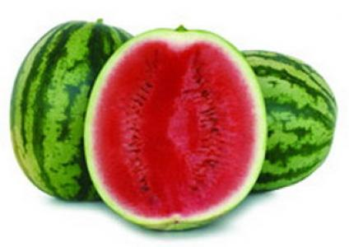
Какая из культур является лишней и почему? Какая отрасль растениеводства занимается выращиванием представленных культур?
Овощеводство

Slide 3
Найди ошибки в тексте:
Яровая пшеница более урожайная, чем озимая, но выращивать ее сложнее, т.к. она более требовательна к природным условиям.
Посевы ячменя занимают в России первое место т.к. это важнейшая зерновая культура.
Один из районов выращивания риса, совпадает с ареалом выращивания цитрусовых и чая.
Рожь преимущественно фуражная культура, выращиваемая в степной и лесостепной зонах России.
Овес – влаголюбивая культура, потому выращивается на искусственно затопляемых полях в районе реки Кубань и дельте Волги.

Slide 4
В администрацию одного из районов Владимирской области поступило заявление от В. И. Иванова с просьбой выделить участок земли для ведения фермерского хозяйства. В обоснование просьбы Иванов написал, что он собирается выращивать яровую пшеницу, кукурузу на зерно, картофель, сахарную свеклу, а также садовую землянику для московских рынков.
Выделили бы вы Иванову землю по этому заявлению? Обоснуйте своё решение.

Slide 5
О каких подотраслях животноводства идет речь?
Эта подотрасль получила развитие в степных и лесостепных районах страны и вблизи крупных городов.
Основной ареал разведения этих животных – в тундре и лесотундре. Животные дают мясо, молоко, шкуры.
Бывает тонкорунное, полутонкорунное, овчинно-шубное, мясо-шубного направления. Для разведения животных отводят земли, чаще всего не пригодные для других отраслей: сухие степи и лесостепи, пустыни и полупустыни, горные районы.
Для ведения этой подотрасли животноводства требуются близость цветковых растений (липа, ива, гречиха, горчица, подсолнечник и др.). Дает ценную продукцию для фармацевтической промышленности.

Slide 6
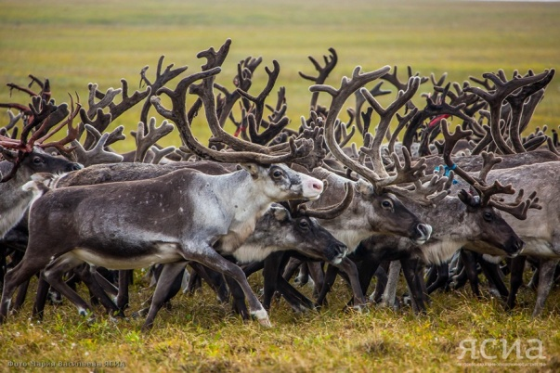
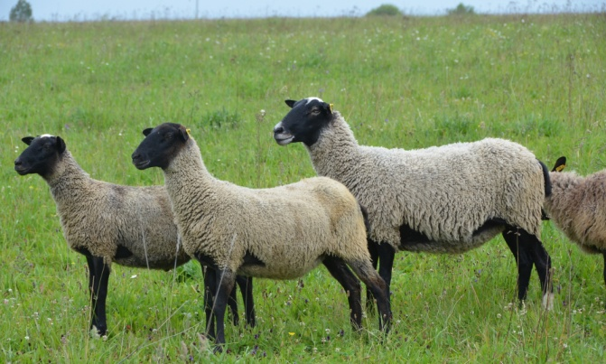
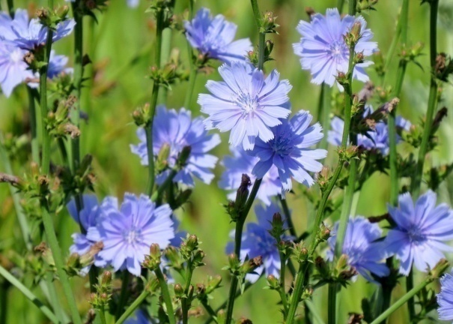
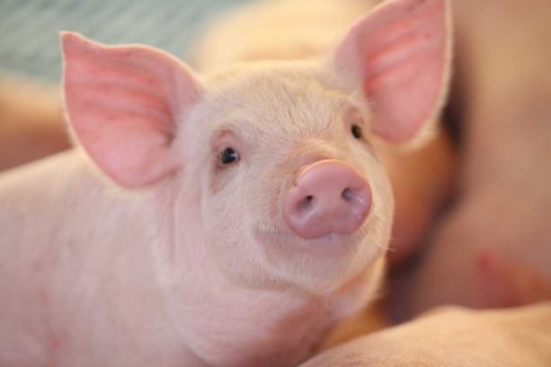
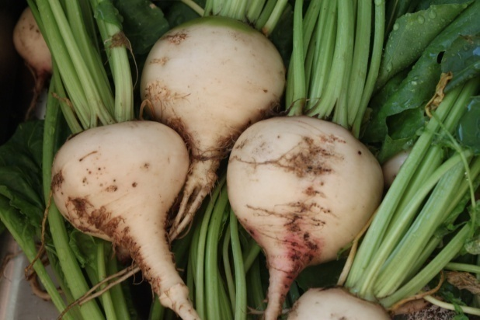
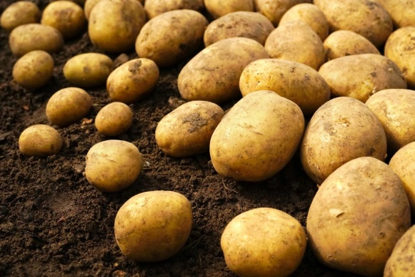
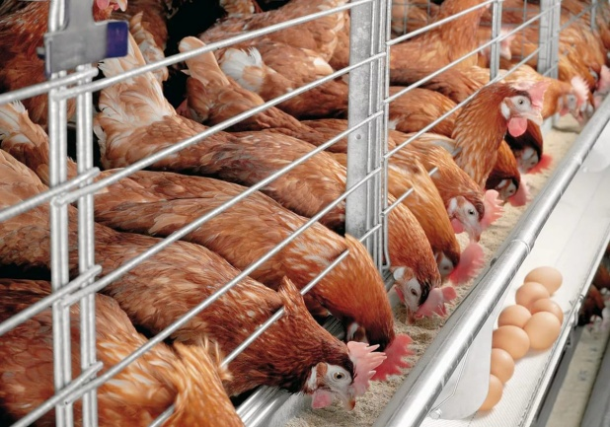
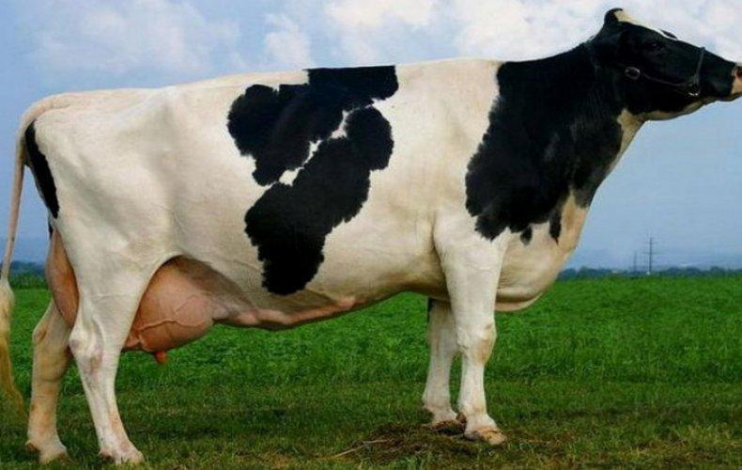
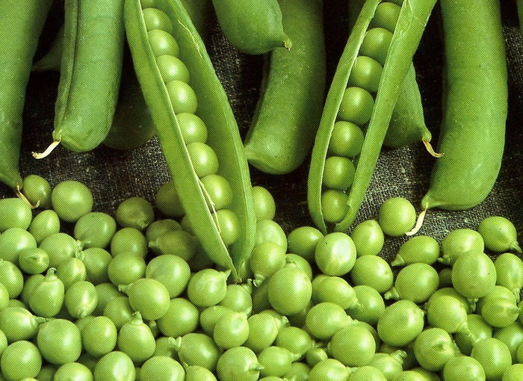
Какие сельскохозяйственные культуры и домашние животные не выращиваются в Ярославской области?
1
2
3 (цикорий)
5
4
6
9
7
8

Slide 7
Какие сельскохозяйственные культуры и домашние животные не выращиваются в Ярославской области?
2
Романовская порода овец
Брейтовсая порода свиней
4
Ярославская порода коров
(молочного направления)
8

Slide 8
В сентябре в одной из новгородских газет под рубрикой «Будни села» была напечатана такая статья обозревателя И. В. Васильева: «Только что закончилась уборка озимых хлебов. Они в этом году удались как никогда, особенно пшеница, ведь ещё с весны поля были подготовлены под орошение. В передовом молочно-животноводческом хозяйстве «Звезда» надои молока достигли рекордной отметки. А вот урожай основной технической культуры — сахарной свеклы, как и картофеля, в этом году, к сожалению, небольшой».
За эту публикацию журналист получил выговор от начальства. Объясните почему.

Slide 9
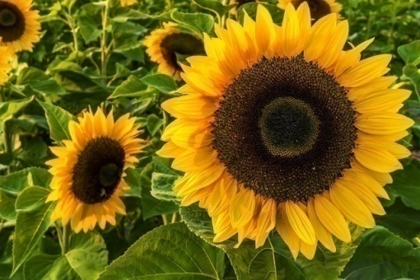
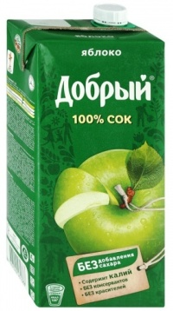
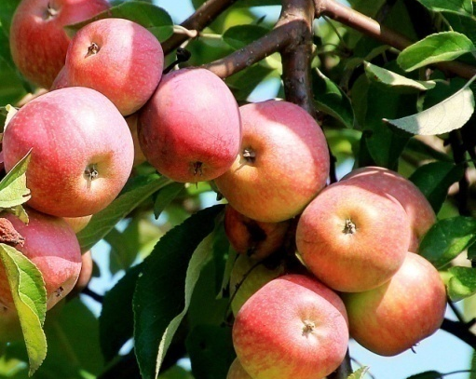
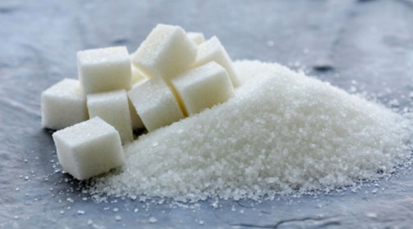
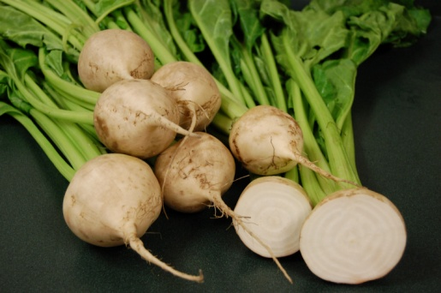
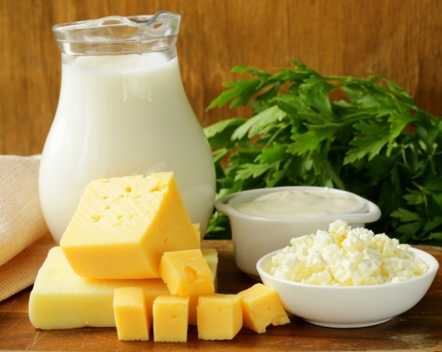
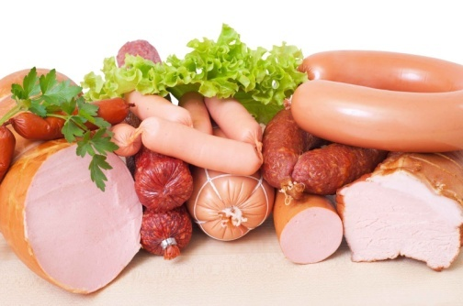
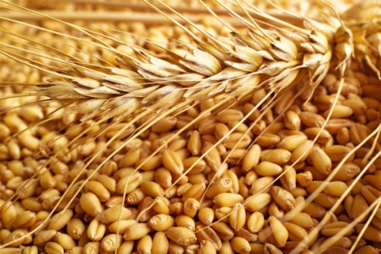
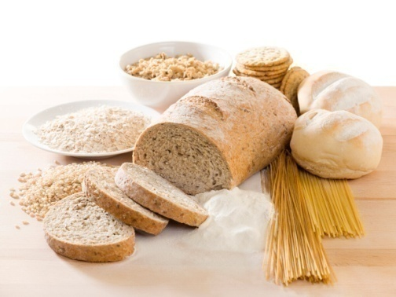
?
промышленность
Пищевая
промышленность

Slide 10
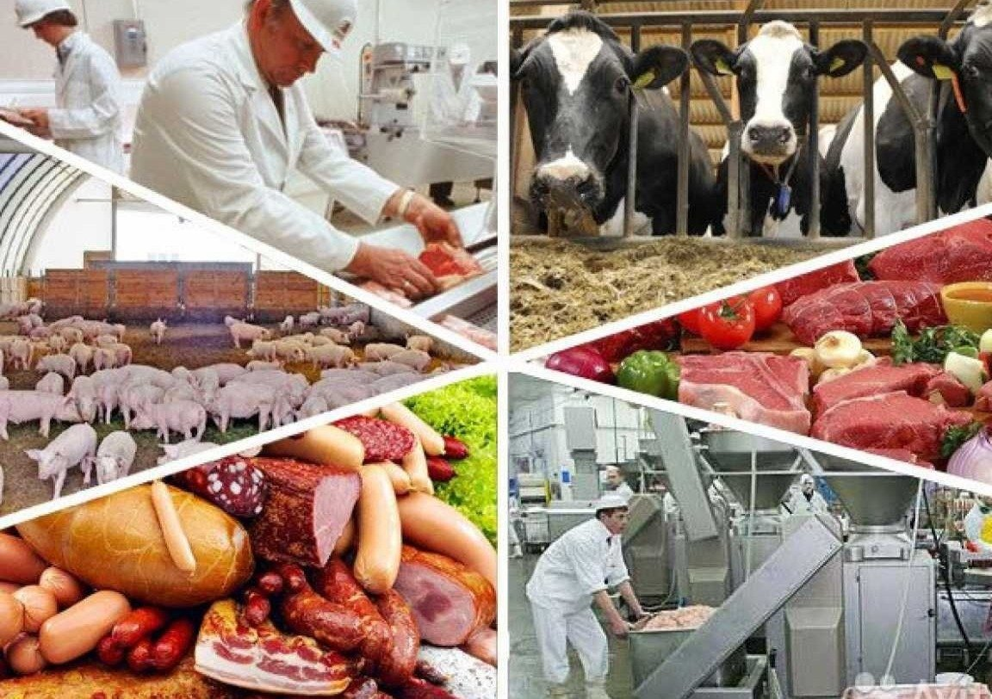
Пищевая промышленность России

Slide 11
Работа в группах
Каталог продукции гипермаркета "Глобус" https://www.globus.ru/catalog/
Каталог продукции магазина "Лента" https://lenta.com/catalog/

Slide 12
Факторы размещения предприятий пищевой промышленности
Сырьевой
фактор
Сырьевой и потребительский
фактор
Потребительский
фактор
Маслодельная
Мясная
Сахарная
Чайная
Кондитерская
Крупяная
Хлебопекарная
Рыбная
Производство яиц
Молочная
Мукомольная
Чаеразвесочная
Макаронная

Slide 13
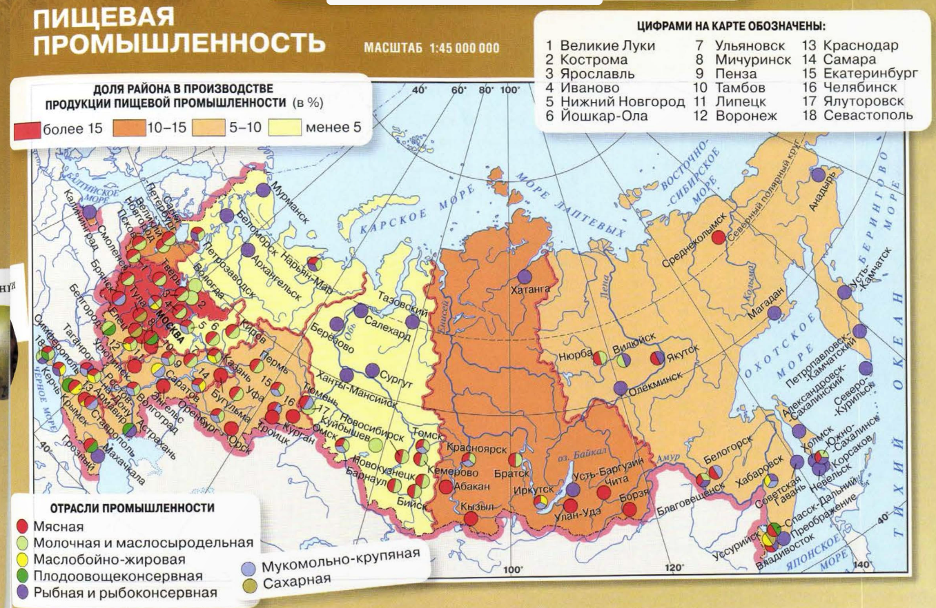
География пищевой промышленности

Slide 14
Вывод
Пищевая промышленность – это отрасль, которая _____________________________
Предприятия отрасли размещены по стране (равномерно/неравномерно), большая часть расположена ___________________. На географию предприятий влияют факторы: ___________ и ____________.
Ярославская область (полностью/частично) обеспечивает себя продуктами питания, остальное ___________.

Slide 15
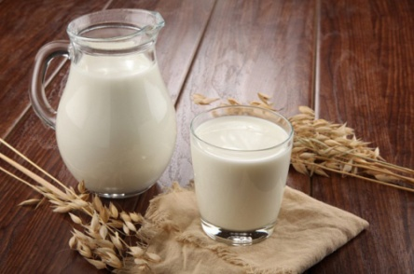
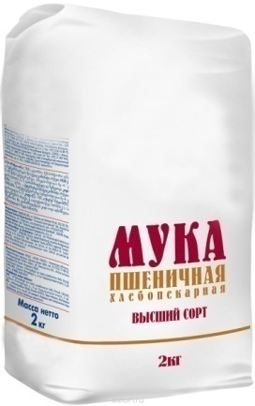
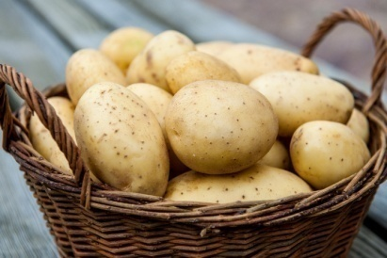
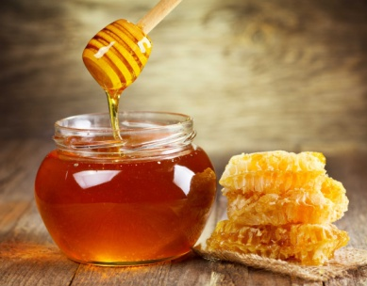
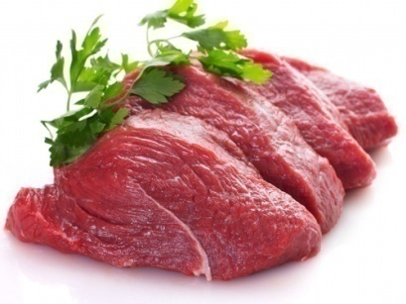
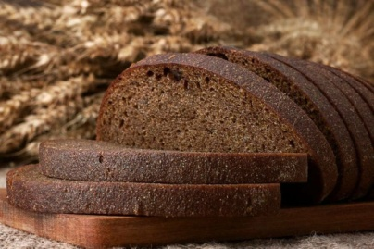
По набору продуктов питания определите, какому субъекту РФ принадлежит этот набор
1 набор
2 набор
3 набор
Псковская область
Ростовская область
республика Башкортостан

Slide 16
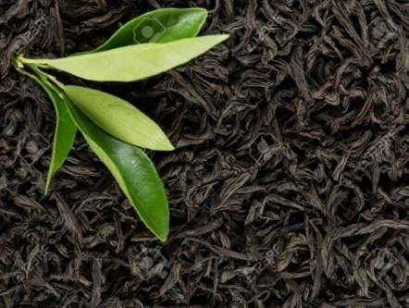
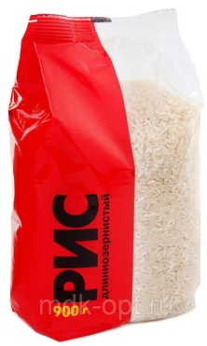
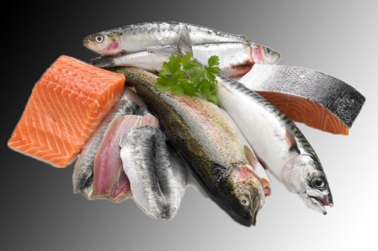
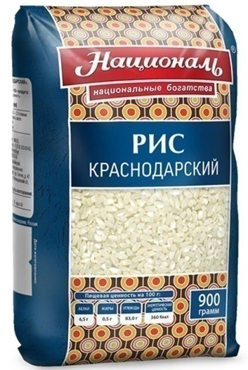
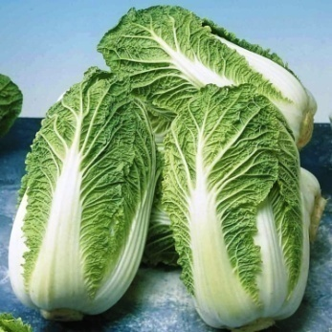
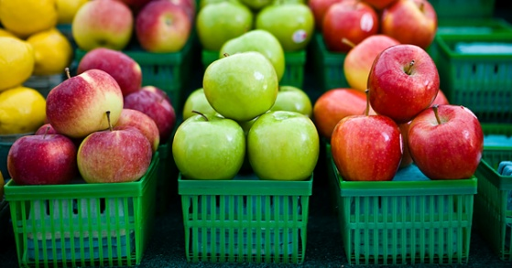
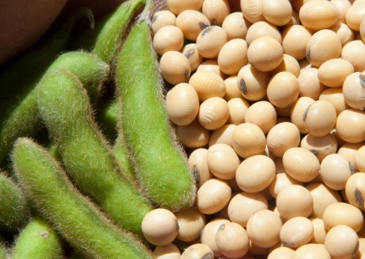
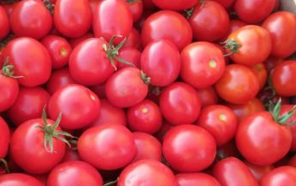
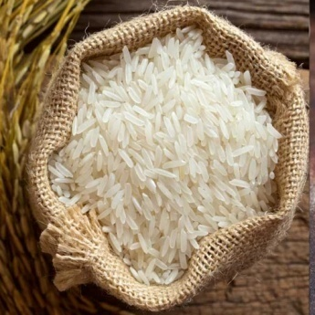
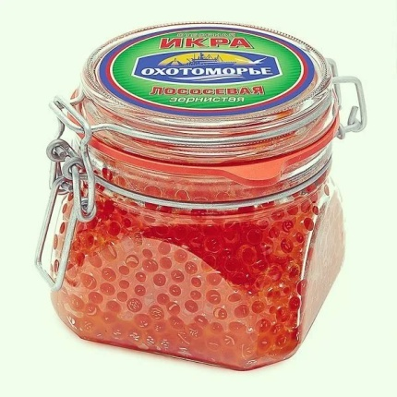
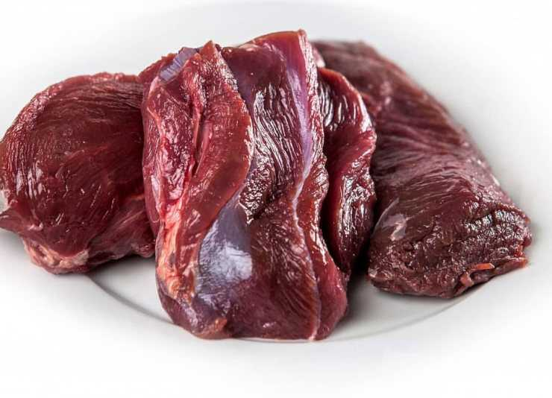
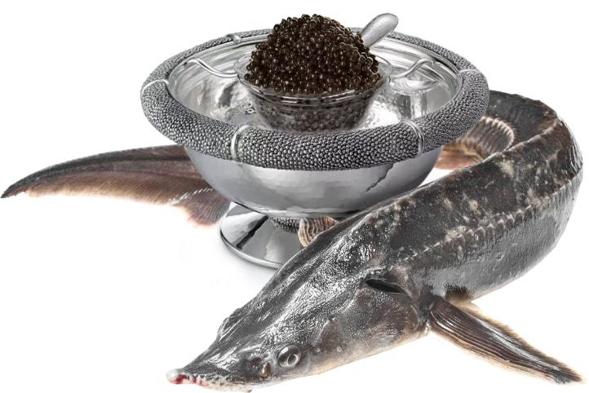
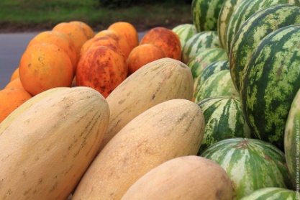
По набору продуктов питания определите, какому субъекту РФ принадлежит этот набор
1
2
3
4
оленина

Slide 17
Домашнее задание
Изучить параграф 19 (для всех)
Творческие задания (индивидуальное):
1. Компания "Ярмолпрод" запускает новую линию (серию) молочных продуктов для детей и подростков (йогурт, творожок, глазированный сырок, молочный коктейль и др.) Разработайте и нарисуйте упаковку к одному из товаров и придумайте рекламный слоган, который бы способствовал продвижению продукта на рынок
Составить кроссворд по теме «Сельское хозяйство и пищевая промышленность России», используя термины, предложенные учителями (количество слов – не менее 20)

